Slide 1
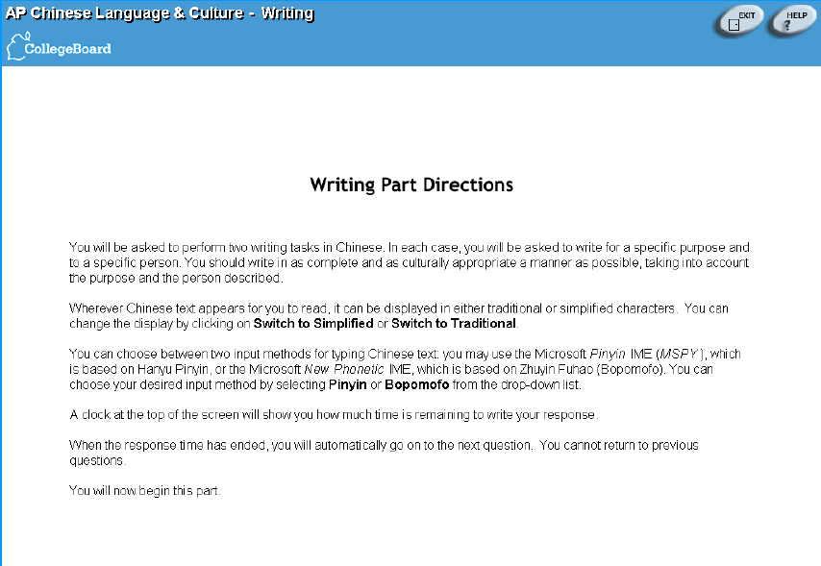

Slide 2
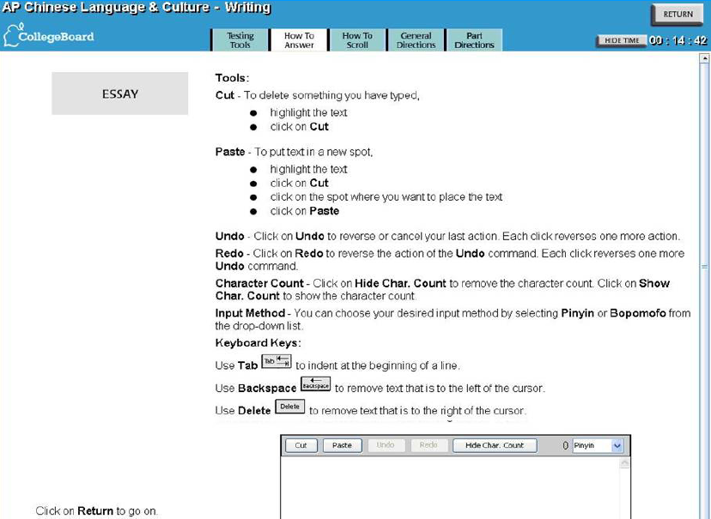

Slide 3
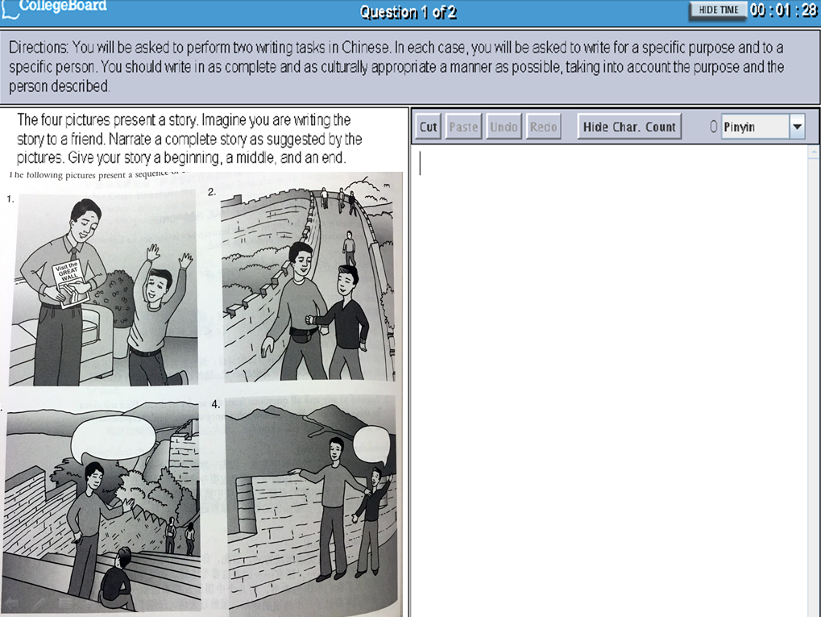

Slide 4
你需要用到这些单词
第一段: 父子，兴高采烈[Literal Meaning] mood/high/spirit/vigorous to be exultant or triumphant；[Explanation] to be in good mood， 激动得跳了起来
第二段：长城，雄伟，壮观，古代人民的奇迹, 迫不及待, 不到长城非好汉，加油，继续往上爬
第三段：坚持到底就是胜利，感到高兴和自豪

